Slide 1
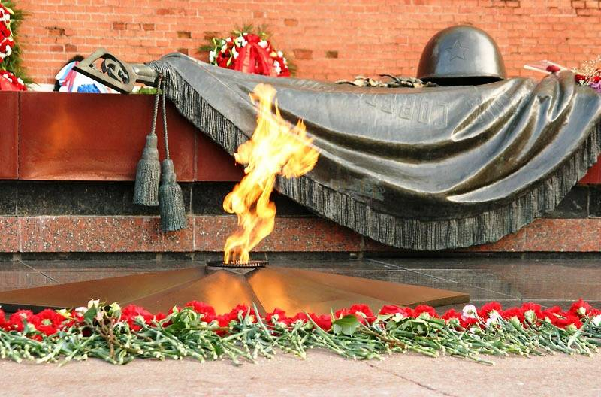
Акция «Боевая слава моей семьи» Семья Алисы Головочёсовой
Никто и никогда не забудет подвиг советских солдат
в Великую Отечественную войну

Slide 2
Рыжов Григорий Николаевич

Slide 3
Мой прадед Рыжов Григорий Николаевич родился в 1914году ,в деревне Овечкино Собинского района Владимирской области.
В июне 1941 года его призвали на войну.
На войне он служил в инженерно строительных войсках.
Они возводили мосты для переправы через реки , когда наши отступали.
Так он дошел до Днепропетровска, где был тяжело ранен ,когда возводили мост через реку Днепр.
Эта была зима 1941 года.
Сначала его считали без вести пропавшим и даже сообщили домой.
Его нашли через 2 суток у берега реки раненого.
У него было сильное ранение в голову , оторванная правая рука до локтя и не было несколько ребер.
Он выжил за счет холодной воды.
Без документов его отправили в госпиталь в Воронеж , а потом в Барнаул в 1942 году , где восстановили до-
кументы и он вернулся домой и прожил до 1996 года.
Он был награжден Орденом Отечественной войны 2 степени.

Slide 4
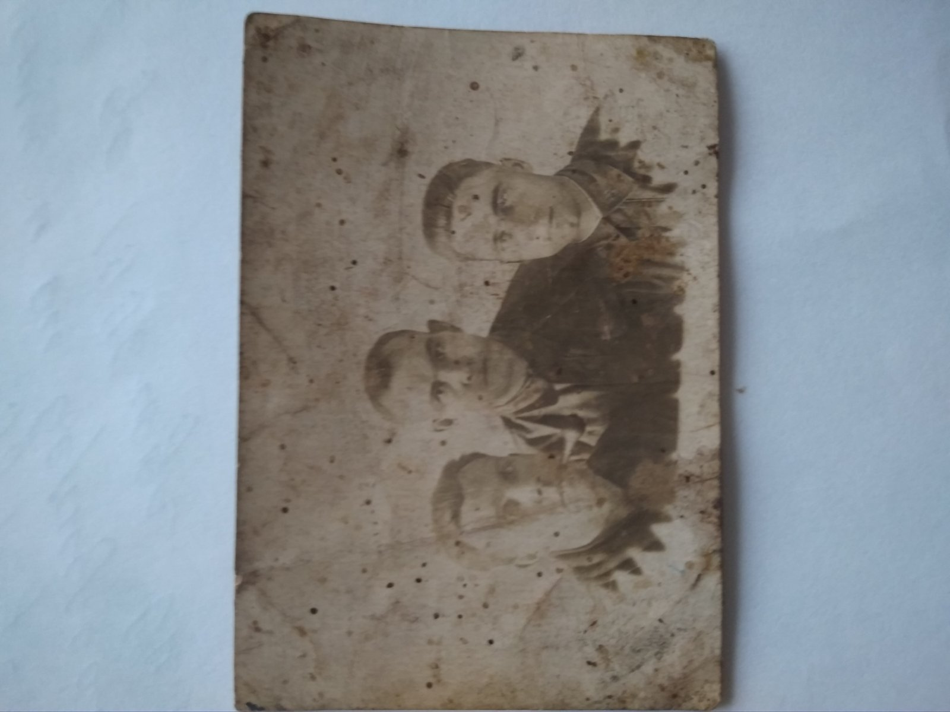

Slide 5
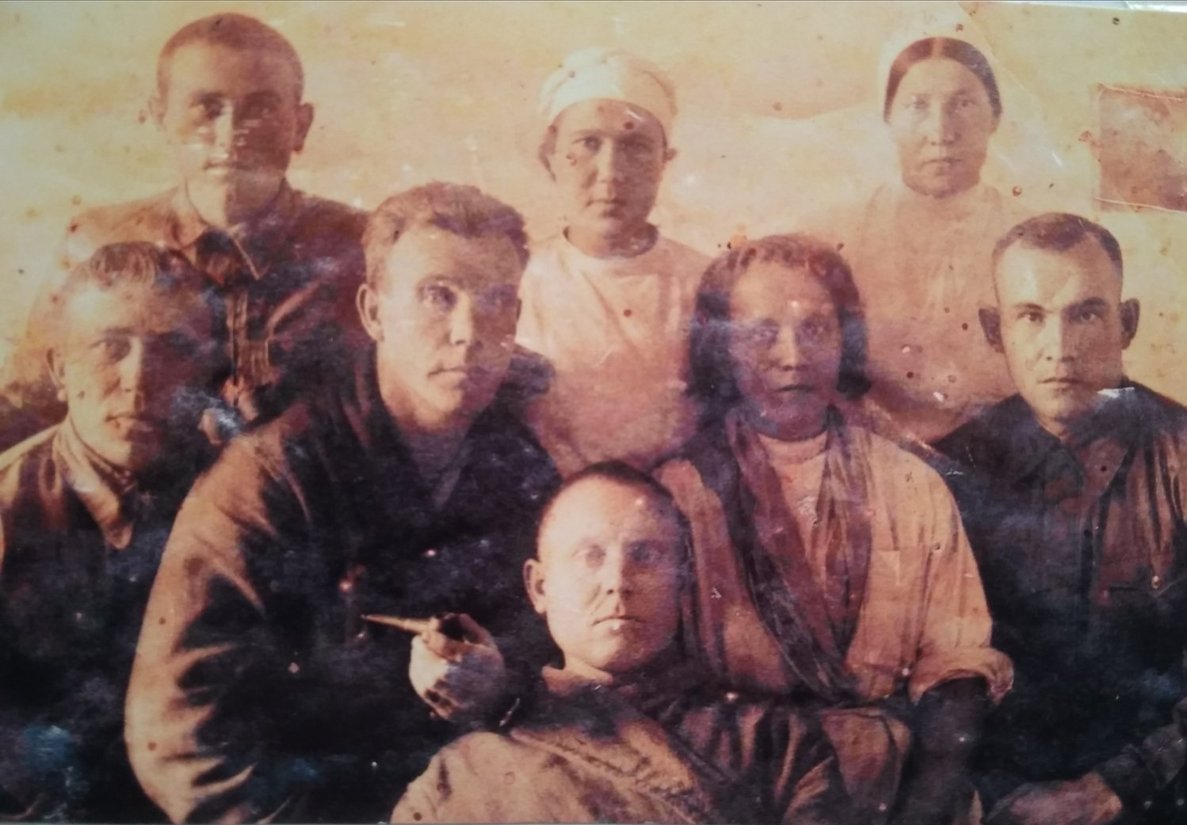
В госпитале

Slide 6
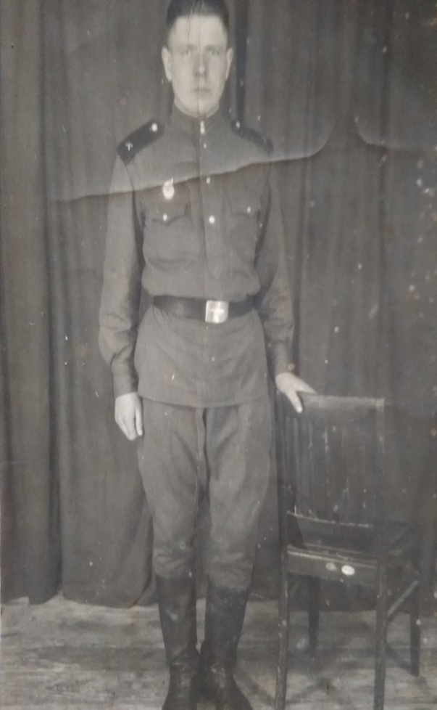
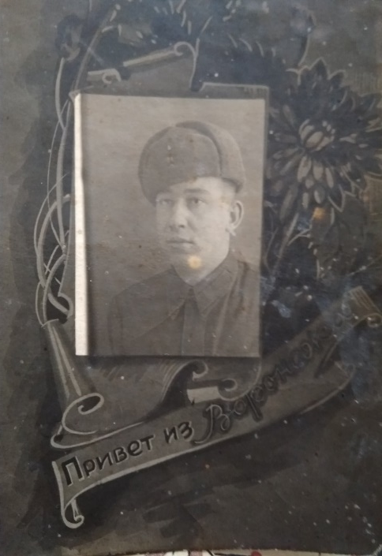
Родственники

Slide 7
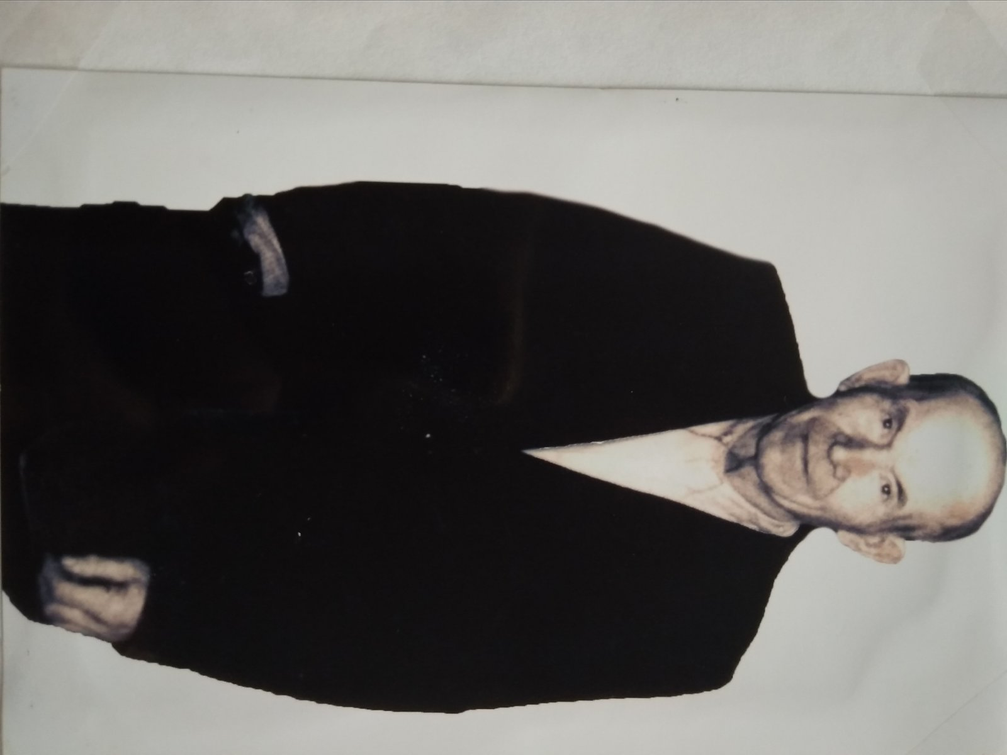
После войны

Slide 8
Спасибо за внимание!

